Slide 1

爆米花的製作
與原理
跨科齊步走—
廚房中的科學

Slide 2
爆米花的介紹
概念引導

Slide 3

爆米花的傳說
傳說一
西班牙人把爆米花的製作方法帶到新大陸。
Notes:
圖片來源：SHUTTERSTOCK

Slide 4
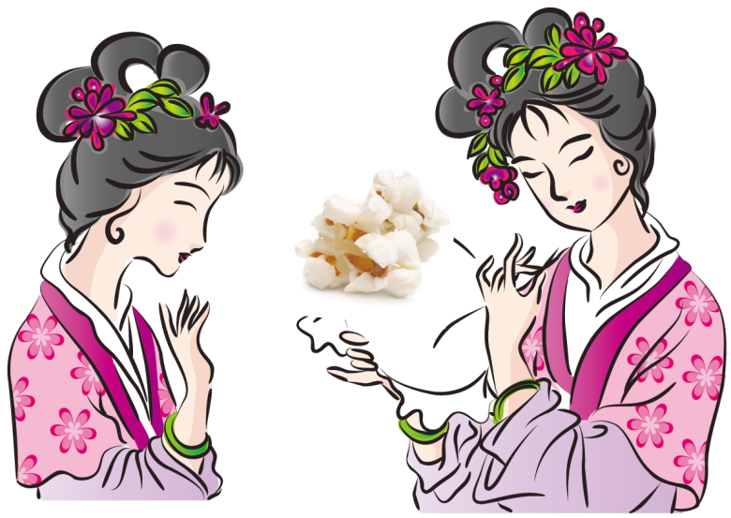
爆米花的傳說
傳說二
傳說宋代在新春來臨之際會用爆米花來卜知一年的吉凶，未嫁的女性還會卜問自己的終身大事
Notes:
圖片來源：SHUTTERSTOCK

Slide 5

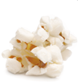
爆米花的傳說
傳說三
印第安人傳說每一粒玉米粒中都住著一個小精靈，所以把玉米粒加熱會使裡面的小精靈生氣地跳出來，便形成爆米花
>皿<
Notes:
圖片來源：SHUTTERSTOCK

Slide 6
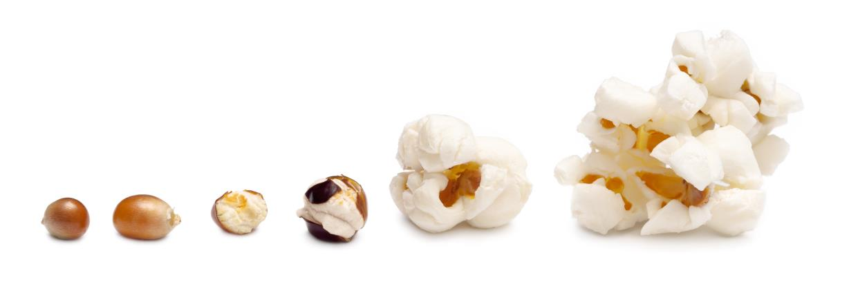
玉米粒變成爆米花的過程
加熱過程中，玉米內的水分氣化成水蒸氣
水蒸氣被玉米的外膜包覆著無法散出，導致內部壓力升高
當溫度持續升高，內部的壓力超過外膜所能負荷的時候，玉米會爆開、水蒸氣迅速散到空氣中，玉米裡的澱粉和蛋白質外翻形成乾燥蓬鬆的爆米花
Notes:
圖片來源：SHUTTERSTOCK

Slide 7
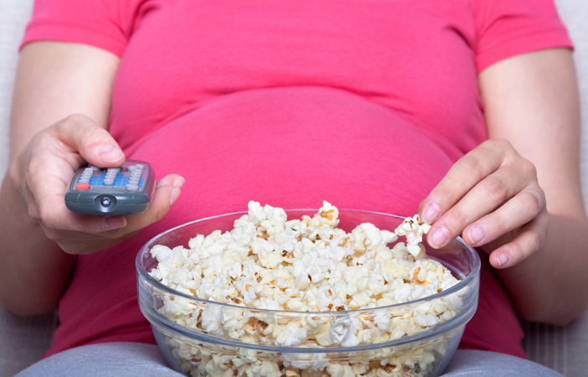
爆米花的熱量
行政院衛生署食品營養成分資料庫：
乾玉米粒的熱量約370卡/100克
加上爆米花時所需用的油脂和調味料的熱量，則
鹹的爆米花500卡/ 100克、甜的爆米花650卡/ 100克
調味後的爆米花為高鹽、高油脂，過量亦造成肥胖、心血管疾病
資料來源：乾玉米粒的熱量
https://consumer.fda.gov.tw/Food/detail/TFNDD.aspx?f=0&pid=61
Notes:
圖片來源：龍騰編輯部

Slide 8
爆米花的原料－玉米
玉米依種子胚乳的特色的特性，可分成：
凹玉米（dent corn）
甜玉米（sweet corn）
硬玉米（flint corn）
爆玉米（pop corn）
粉玉米( Flour Corn)
莢玉米( Pod Corn )
資料來源：
1.行政院農業委員會 玉米主題館
https://kmweb.coa.gov.tw/subject/mp.asp?mp=344
2. Dickerson, George W. (2003), Specialty Corns , New Mexico State University, http://aces.nmsu.edu/pubs/_h/H232.pdf

Slide 9
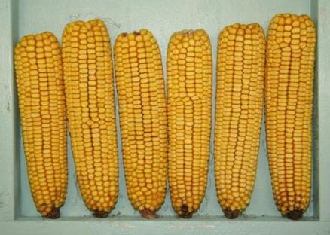
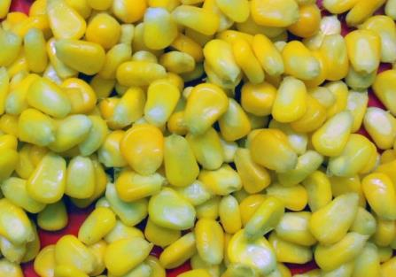
玉米粒的品種
凹玉米
約佔全美產量的 99%
乾燥後頂端凹陷成馬齒形，故稱為馬齒種
主要用途為飼料與澱粉加工
甜玉米
甜度高，稱為甜質種
主要用途為蔬菜鮮食及罐頭加工
Source from: wikipedia
Photo by Jonathunder, CC BY-SA 3.0
Source from: wikipedia
Photo by HitroMilanese, CC BY-SA 3.0
Notes:
圖片來源：
Source from: wikipedia
Photo by Jonathunder, CC BY-SA 3.0
Photo by HitroMilanese, CC BY-SA 3.0

Slide 10
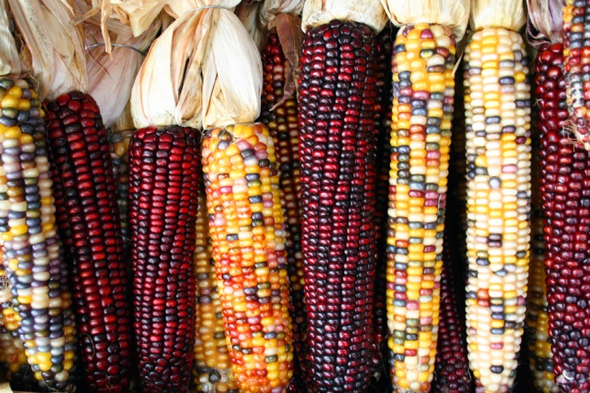
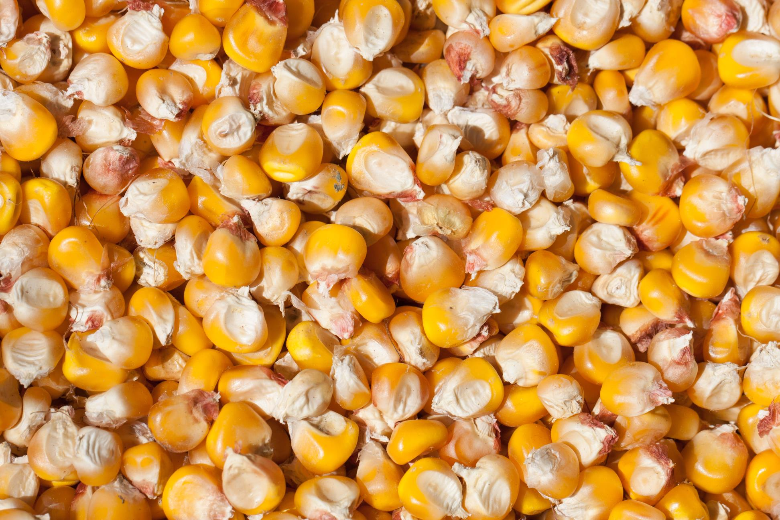
玉米粒的品種
硬玉米
此種玉米粒中間有一層較硬的澱粉質，乾燥後頂部圓形具光澤
主要用途為飼料與澱粉加工
爆玉米
外殼硬，多為硬質的澱粉
爆米花的原料
Source from: wikipedia
Photo by Sam Fentress, CC BY-SA 2.0
Notes:
圖片來源(左)：
Source from: wikipedia
Photo by Jonathunder, CC BY-SA 3.0
圖片來源(右)：SHUTTERSTOCK

Slide 11
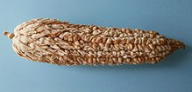
玉米粒的品種
粉玉米
又稱為軟質玉米
成分多為軟質澱粉
顏色以白色、青色較多
莢玉米
玉米的原種
外部覆以纖維狀外皮
Source from: wikipedia
Photo by Sang83, CC BY-SA 4.0
Notes:
圖片來源：
Source from: wikipedia
Photo by Sang83, CC BY-SA 4.0

Slide 12
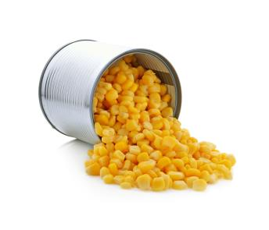
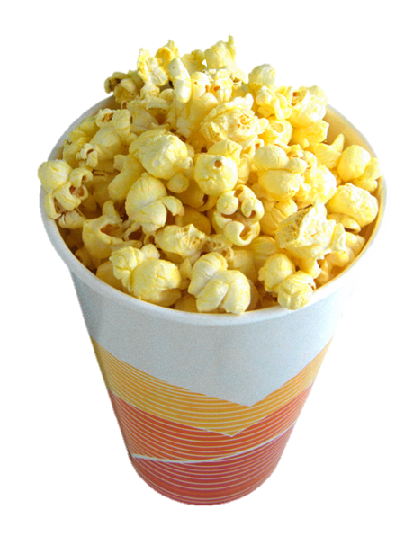
玉米罐的玉米粒是否能爆出爆米花呢？
12
Notes:
圖片來源：龍騰編輯部所有

Slide 13
爆米花的製作
活動過程說明

Slide 14
材料與器具
各小組器材（每組4人） |  | 班級共用器材與藥品
蠟燭 | 2 支 | 鋁箔紙 | 1 只
酒精燈 | 2 個 | 奶油 | 1 瓶
湯勺 | 2 支 | 糖 | 1 包
 |  | 鹽 | 1 包
 |  | 玉米粒 | 1 包

Slide 15
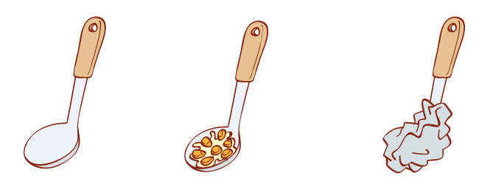
活動流程
取2支大湯勺，分別塗上一些奶油，依口味置入適量的糖或鹽分別放入8粒、16粒玉米粒後，取一片鋁箔紙將大湯勺封住
註 包裹鋁箔紙時，留一些空間讓爆米花產生時可以跳動
註 鋁箔紙亮面朝內
之後每做完一組實驗，需重複製作

Slide 16
活動流程
利用大湯勺及蠟燭加熱，探討玉米粒在蠟燭火焰不同的位置，第一個玉米粒爆開的時間與成功率
  2 支大湯勺置於蠟燭的焰心中加熱，記錄第一顆玉米粒爆開的時間及加熱5分鐘後的成功率
  2支大湯勺置於蠟燭的內焰中加熱，記錄第一顆玉米粒爆開的時間及加熱5分鐘後的成功率
  2支大湯勺置於蠟燭的外焰中加熱，記錄第一顆玉米粒爆開的時間及加熱5分鐘後的成功率

Slide 17
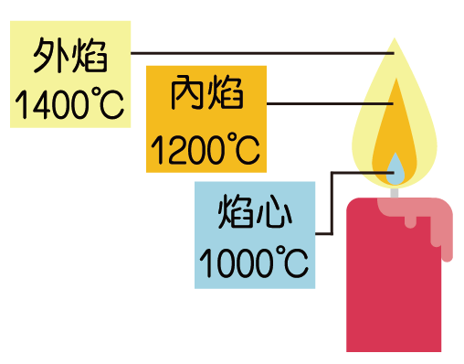
火焰結構
回上頁
Notes:
圖片來源：龍騰編輯部

Slide 18
活動流程
利用大湯勺及蠟燭加熱，探討玉米粒在蠟燭火焰不同的位置，第一個玉米粒爆開的時間與成功率
實驗記錄
(學習單)
爆米花數量 |  | 8粒 | 16粒
在蠟燭火焰不同 位置，第一顆玉 米粒爆出的時間 | 焰心
 | 內焰
 | 外焰
在蠟燭火焰不同 位置，加熱5分 鐘後玉米粒爆出 的成功率 | 焰心
 | 內焰
 | 外焰

Slide 19
活動流程
利用大湯勺及酒精燈加熱，探討不同數量玉米粒在酒精燈火焰外焰處，第一個玉米粒爆開的時間與成功率。
  2 支大湯勺置於酒精燈的外焰中加熱，記錄第一顆玉米粒爆出的時間及加熱3分鐘後的成功率
實驗記錄
(學習單)
爆米花數量 |  | 8粒 | 16粒
在酒精燈外焰 加熱 | 第一顆玉米粒爆開的時間
 | 加熱3分鐘後玉米 粒爆開的成功率

Slide 20
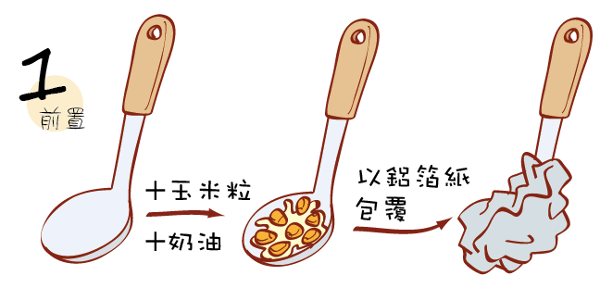
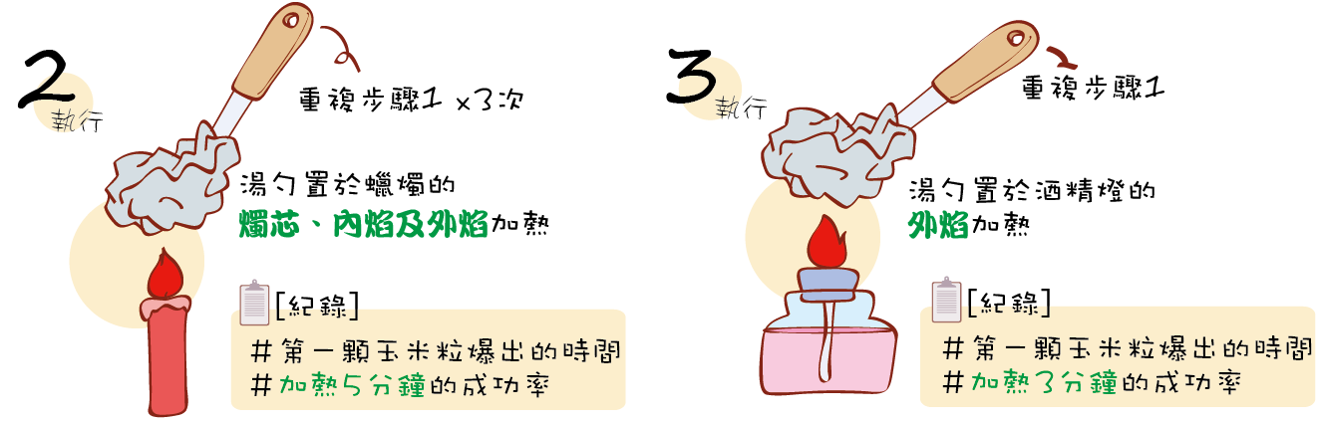
活動總流程
之後每做完一組實驗，需重複製作

Slide 21
實驗結果討論
活動總結

Slide 22
討論實驗結果
比較在蠟燭焰心、內焰、外焰，第一顆玉米粒爆開的時間
比較在蠟燭焰心、內焰、外焰，加熱 5 分鐘後玉米粒爆開的成功率
比較在蠟燭或酒精燈外焰中加熱，第一顆爆開的時間
比較放 8 粒或 16 粒玉米粒，加熱 5 分鐘後玉米粒爆開的成功率

Slide 23
問題與討論
步驟 1 在大湯勺中先放入少許奶油，然後再放上玉米粒，奶油除了提供味道外，還有什麼功能呢？如果將奶油改為水，再放上玉米粒、再加熱，對產生爆米花有何影響呢？
Notes:
參考答案：
1. 奶油可以阻隔爆米花與火焰，避免直接加熱而易焦，且油的沸點較高，加熱的溫度也較高。
2. 用水加熱的溫度僅在100℃，且易焦。

Slide 24
問題與討論
本實驗用鋁箔紙將大湯勺包住，鋁箔紙亮面朝內，為何要用鋁箔紙包住湯匙？為何鋁箔紙亮面要朝內？
Notes:
參考答案：以鋁箔紙包覆避免過程中玉米噴出，且可均勻受熱；亮面錫箔紙對熱反射性比霧面好，亮面朝內包覆，使熱不易發散，食物較容易熟。

Slide 25
問題與討論
若有加糖，將鋁箔紙打開後，會看到有些地方呈現褐色的，排除燒焦因素外，請說明褐色的成分及形成原因？
Notes:
參考答案：糖在150℃以上易焦糖化，產生焦糖。焦糖化反應不僅顏色明顯變化，會呈現出褐色或金黃色，也會產生含醛、酮等特殊風味的香氣物質，形成令人愉悅的色澤與濃厚的焦香味。

